Slide 1
De bekering
Terug naar God

Slide 2

Opening
Zingen
Psalm 95:4 / Psalm 32:5
Bidden
Bijbellezen
1 Timotheüs 6:1-12
Notes:
Bij de Psalm kan een keuze worden gemaakt.

Slide 3

Bijbelstudie
1. Welke dingen moeten wij ontvluchten (vlieden)?
2. Waar moeten wij naar streven (jagen)?
3. Wat heeft dit te maken met bekering?

Slide 4

Binnenkomer
Notes:
Laat een catechisant de opdracht van de binnenkomer van pagina 74 voorlezen.

Slide 5
Doelen
Ik weet wat bekering inhoudt.
Ik besef dat ik dagelijks bekering nodig heb.
Ik strijd elke dag tegen de zonde

Slide 6

Begrip: Bekering
Leg in eigen woorden uit wat bekering betekent.
Begrip: Bekering
Notes:
Bekering betekent omkeren, je van de zonden afkeren en naar God toekeren.

Slide 7
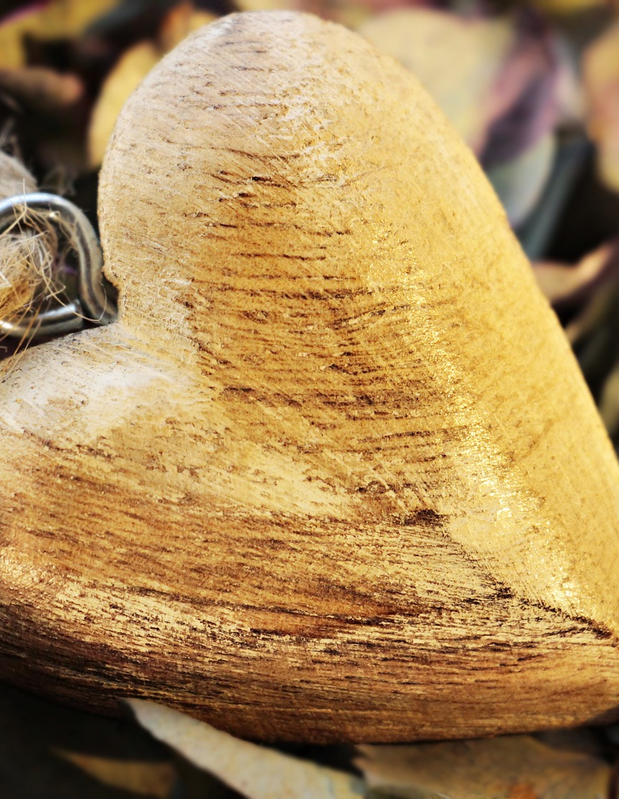
Begrip: Een nieuw hart
Begrip: Een nieuw hart
Kan je jezelf bekeren?
Waar wil de Heilige Geest voor zorgen?
Notes:
Je kan even je leven veranderen, maar helemaal breken met de zonde lukt ons niet.
De Heilige Geest wil ons hart vernieuwen zodat we tegen de zonde gaan strijden en voor Hem leven.

Slide 8
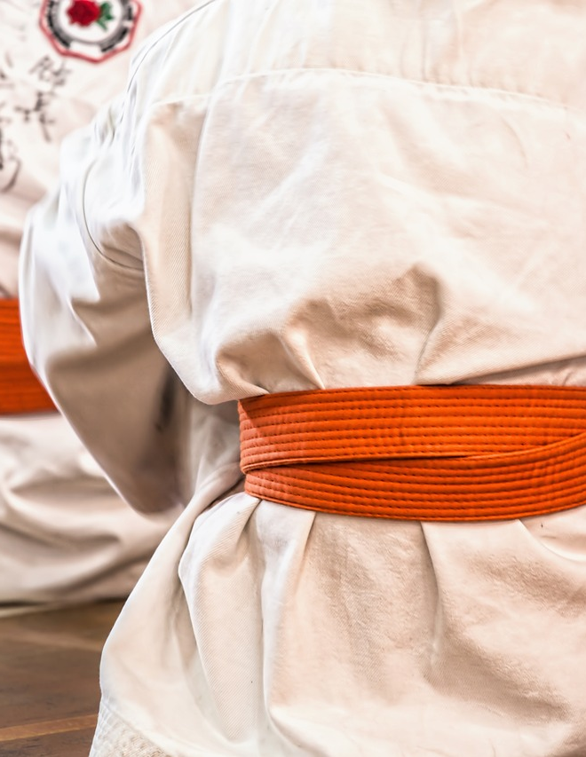
Begrip: Dagelijkse bekering
Begrip: Dagelijkse bekering
Waarom is bekering een dagelijkse strijd?
Hoe moet je iedere dag leven?
Notes:
Bekering is een dagelijkse strijd omdat je je oude mens naar de zonde trekt en de Heere niet de hoogste plaats wil geven.
Elke dag leven als een bedelaar: je lege hand ophouden om kracht te krijgen om te strijden tegen de zonde.

Slide 9
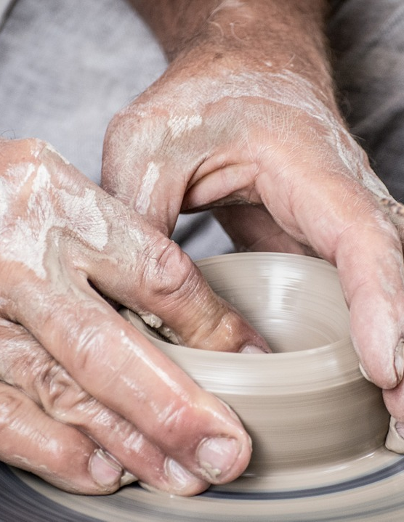
Begrip: Goede werken
Hoe ga je leven als je de Heere kent?
Begrip: Goede werken
Notes:
Je gaat uit liefde tot God leven en je vraagt je af: Wat wil God?

Slide 10
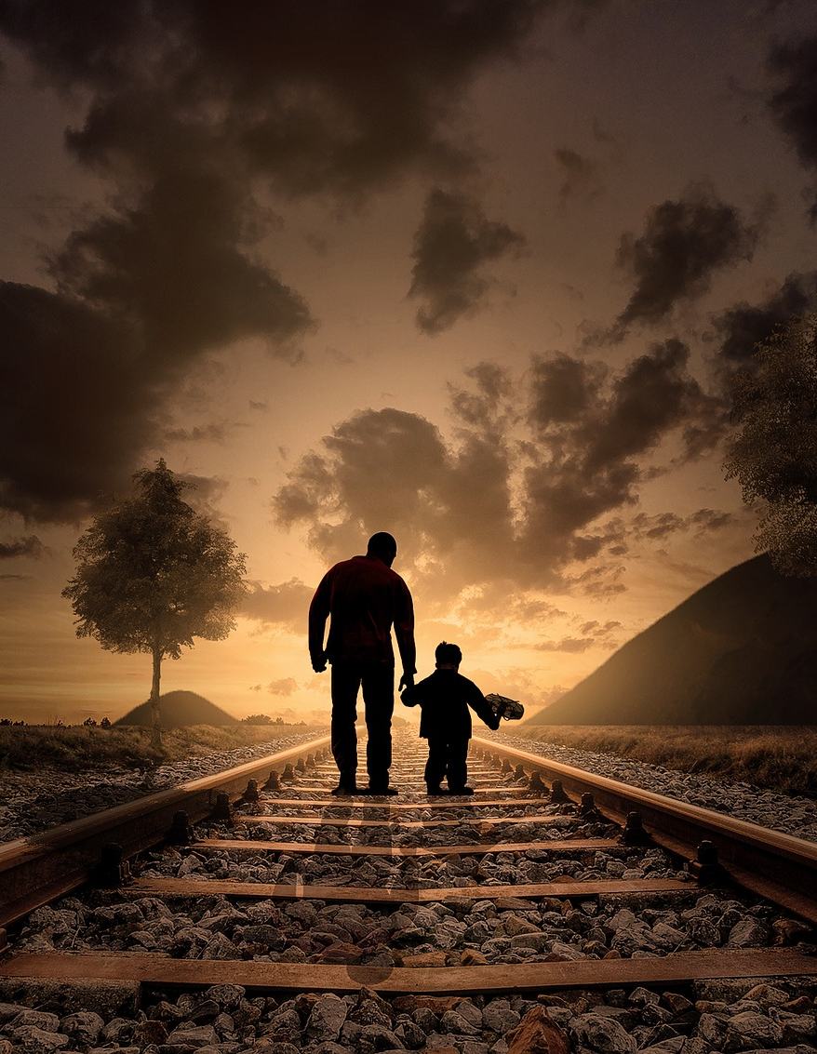
Begrip: Christus
Wat doet je verdriet als je de Heere liefhebt?
Waarom heb je Christus iedere dag nodig?
Begrip: Christus
Notes:
Je hebt verdriet omdat je het in je leven zo slecht er vanaf brengt ten opzichte van Hem.
Je hebt hem nodig zodat je kracht hebt om te strijden tegen de zonde en het goede te doen.

Slide 11
Verwerkingsvragen
Bespreek de verwerkingsvragen op bladzijde 76.

Slide 12
Samenvatting
Bekering betekent omdraaien.
De Heilige Geest wil ons hart vernieuwen.
Levenslange strijd
Christus is onmisbaar.

Slide 13

Huiswerk volgende keer

Slide 14
Verwerkingsopdracht
Wat betekent bekering voor jou persoonlijk?
Praat er over in tweetallen en schrijf je antwoord op bij de aantekeningen op pagina 77.
Deel het met de grote groep.
Notes:
Geef voor deze opdracht 3 minuten de tijd.

Slide 15

Stelling
Bekering betekent 100% werken en 100% genade!
Stelling

Slide 16

Bespreekopdracht
Bespreek in groepjes van vier wat volgens jullie de reden is dat de Bijbel zo vaak oproept tot bekering.
Schrijf het op pagina 77.
Bespreekopdracht

Slide 17
Woordweb

Slide 18
Verhaal

Slide 19

Opdracht / Alternatieve binnenkomer (1.1)
Maak een lijst van 10 dingen waarvan je weet dat ze niet helemaal goed zijn.
Maak een lijst van 10 dingen die beter zouden moeten.
Opdracht / Alternatieve binnenkomer (1)
Notes:
Geef jongeren de opdracht om een lijstje te maken met 10 dingen die ze doen, waarvan ze weten dat die niet (helemaal) goed zijn. Geef hier 5 minuten de tijd voor.
Laat hen vervolgens 10 dingen opschrijven die ze eigenlijk beter of anders zouden moeten doen. Geef hier opnieuw 5 minuten voor.
Bespreek vervolgens de volgende stelling en vragen:
Stelling: Bekering betekent stoppen met het doen van de dingen die je in je eerste lijstje hebt opgeschreven en gaan doen wat je op je tweede lijstje hebt opgeschreven.
Vraag: Kun je stoppen met de dingen die je op je eerste lijstje hebt opgeschreven? Waarom wel/niet?
Vraag: Kun je doen wat je op je tweede lijstje hebt opgeschreven? Waarom wel/niet?
Benadruk bij het beantwoorden van de vragen dat wij in eigen kracht dat niet kunnen. Breken met de zonde en het goede gaan doen kan alleen in Gods kracht. Bekering is steeds weer als een bedelaar tot God gaan om van Hem kracht en hulp te vragen om de strijd met de zonde aan te gaan en het goede te doen.

Slide 20
Opdracht / Alternatieve binnenkomer (1.2)
Stelling: Bekering betekent stoppen met het doen van de dingen die je in je eerste lijstje hebt opgeschreven en gaan doen wat je op je tweede lijstje hebt opgeschreven.
Opdracht / Alternatieve binnenkomer (1.2)
Notes:
Geef jongeren de opdracht om een lijstje te maken met 10 dingen die ze doen, waarvan ze weten dat die niet (helemaal) goed zijn. Geef hier 5 minuten de tijd voor.
Laat hen vervolgens 10 dingen opschrijven die ze eigenlijk beter of anders zouden moeten doen. Geef hier opnieuw 5 minuten voor.
Bespreek vervolgens de volgende stelling en vragen:
Stelling: Bekering betekent stoppen met het doen van de dingen die je in je eerste lijstje hebt opgeschreven en gaan doen wat je op je tweede lijstje hebt opgeschreven.
Vraag: Kun je stoppen met de dingen die je op je eerste lijstje hebt opgeschreven? Waarom wel/niet?
Vraag: Kun je doen wat je op je tweede lijstje hebt opgeschreven? Waarom wel/niet?
Benadruk bij het beantwoorden van de vragen dat wij in eigen kracht dat niet kunnen. Breken met de zonde en het goede gaan doen kan alleen in Gods kracht. Bekering is steeds weer als een bedelaar tot God gaan om van Hem kracht en hulp te vragen om de strijd met de zonde aan te gaan en het goede te doen.

Slide 21
Opdracht / Alternatieve binnenkomer (1.3)
Vraag: Kun je stoppen met de dingen die je op je eerste lijstje hebt opgeschreven? Waarom wel/niet?
Vraag: Kun je doen wat je op je tweede lijstje hebt opgeschreven? Waarom wel/niet?
Opdracht / Alternatieve binnenkomer (1.3)
Notes:
Geef jongeren de opdracht om een lijstje te maken met 10 dingen die ze doen, waarvan ze weten dat die niet (helemaal) goed zijn. Geef hier 5 minuten de tijd voor.
Laat hen vervolgens 10 dingen opschrijven die ze eigenlijk beter of anders zouden moeten doen. Geef hier opnieuw 5 minuten voor.
Bespreek vervolgens de volgende stelling en vragen:
Stelling: Bekering betekent stoppen met het doen van de dingen die je in je eerste lijstje hebt opgeschreven en gaan doen wat je op je tweede lijstje hebt opgeschreven.
Vraag: Kun je stoppen met de dingen die je op je eerste lijstje hebt opgeschreven? Waarom wel/niet?
Vraag: Kun je doen wat je op je tweede lijstje hebt opgeschreven? Waarom wel/niet?
Benadruk bij het beantwoorden van de vragen dat wij in eigen kracht dat niet kunnen. Breken met de zonde en het goede gaan doen kan alleen in Gods kracht. Bekering is steeds weer als een bedelaar tot God gaan om van Hem kracht en hulp te vragen om de strijd met de zonde aan te gaan en het goede te doen.

